Slide 1

CHÀO MỪNG CÁC EM ĐẾN VỚI BUỔI HỌC

Slide 2
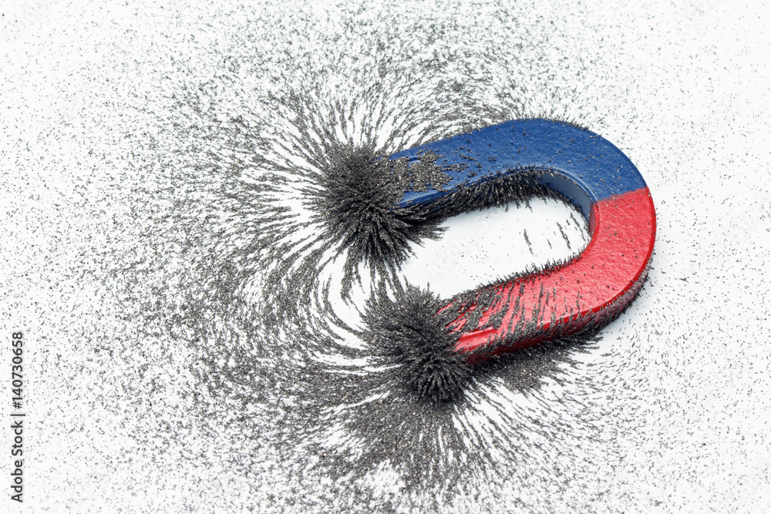
Vùng không gian xung quanh nam châm có tính chất gì?

Slide 3
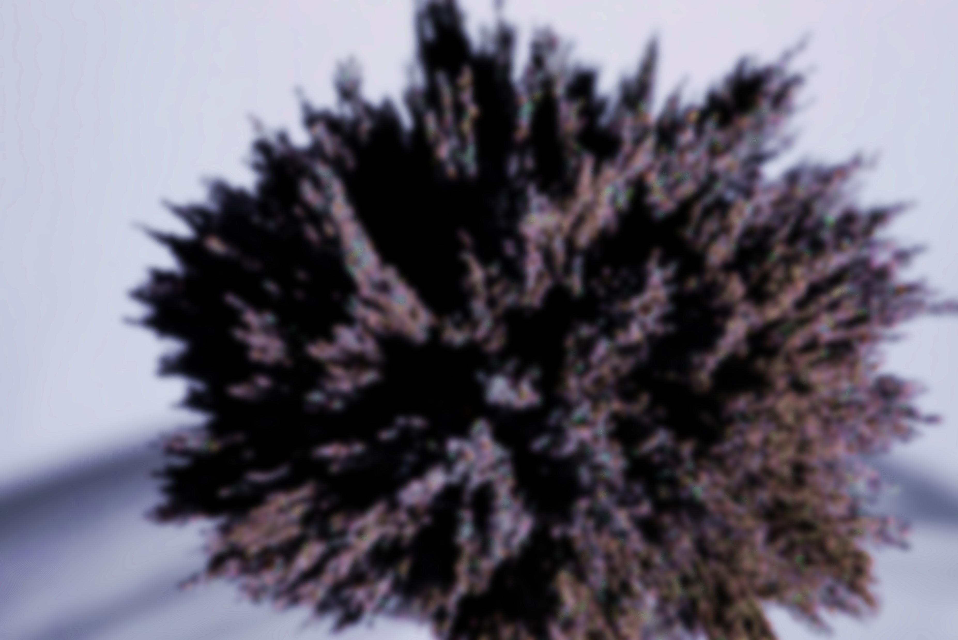
Bài 19:
TỪ TRƯỜNG

Slide 4



TỪ TRƯỜNG
Từ Trường
Từ Phổ
Đường Sức Từ

Slide 5
Từ Trường

Slide 6
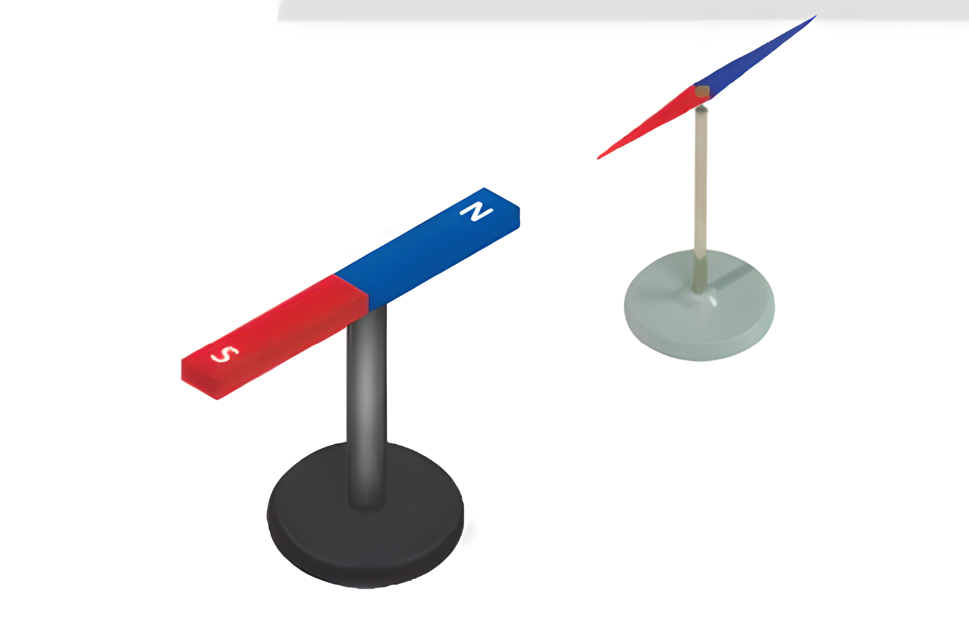
Từ Trường
Nhận biết từ trường của thanh nam châm
Chuẩn bị
Thanh nam châm đặt trên giá đỡ
Kim nam châm có thể quay tự do

Slide 7
Từ Trường
Nhận biết từ trường của thanh nam châm
Tiến hành thí nghiệm
Sau đó, từ từ dịch chuyển kim nam châm lại gần thanh nam châm
Quan sát và nhận xét hướng của kim nam châm so với hướng ban đầu
Lúc đầu để kim nam châm ở xa thanh nam châm

Slide 8
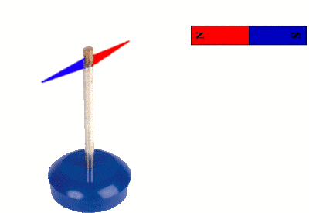
Từ Trường
Nhận biết từ trường của thanh nam châm
Thí nghiệm trên chứng tỏ vùng không gian bao quanh nam châm có khả năng tác dụng lực từ lên kim châm đặt gần nó
Ta nói vùng không gian bao quanh nam châm có từ trường

Slide 9

Từ Trường
Nhận biết từ trường của thanh nam châm
Ngoài nam châm, ta có thể dùng các vật nào khác để phát hiện từ trường không?
Ngoài nam châm, ta có thể dùng cảm biến từ trường để phát hiện từ trường.

Slide 10
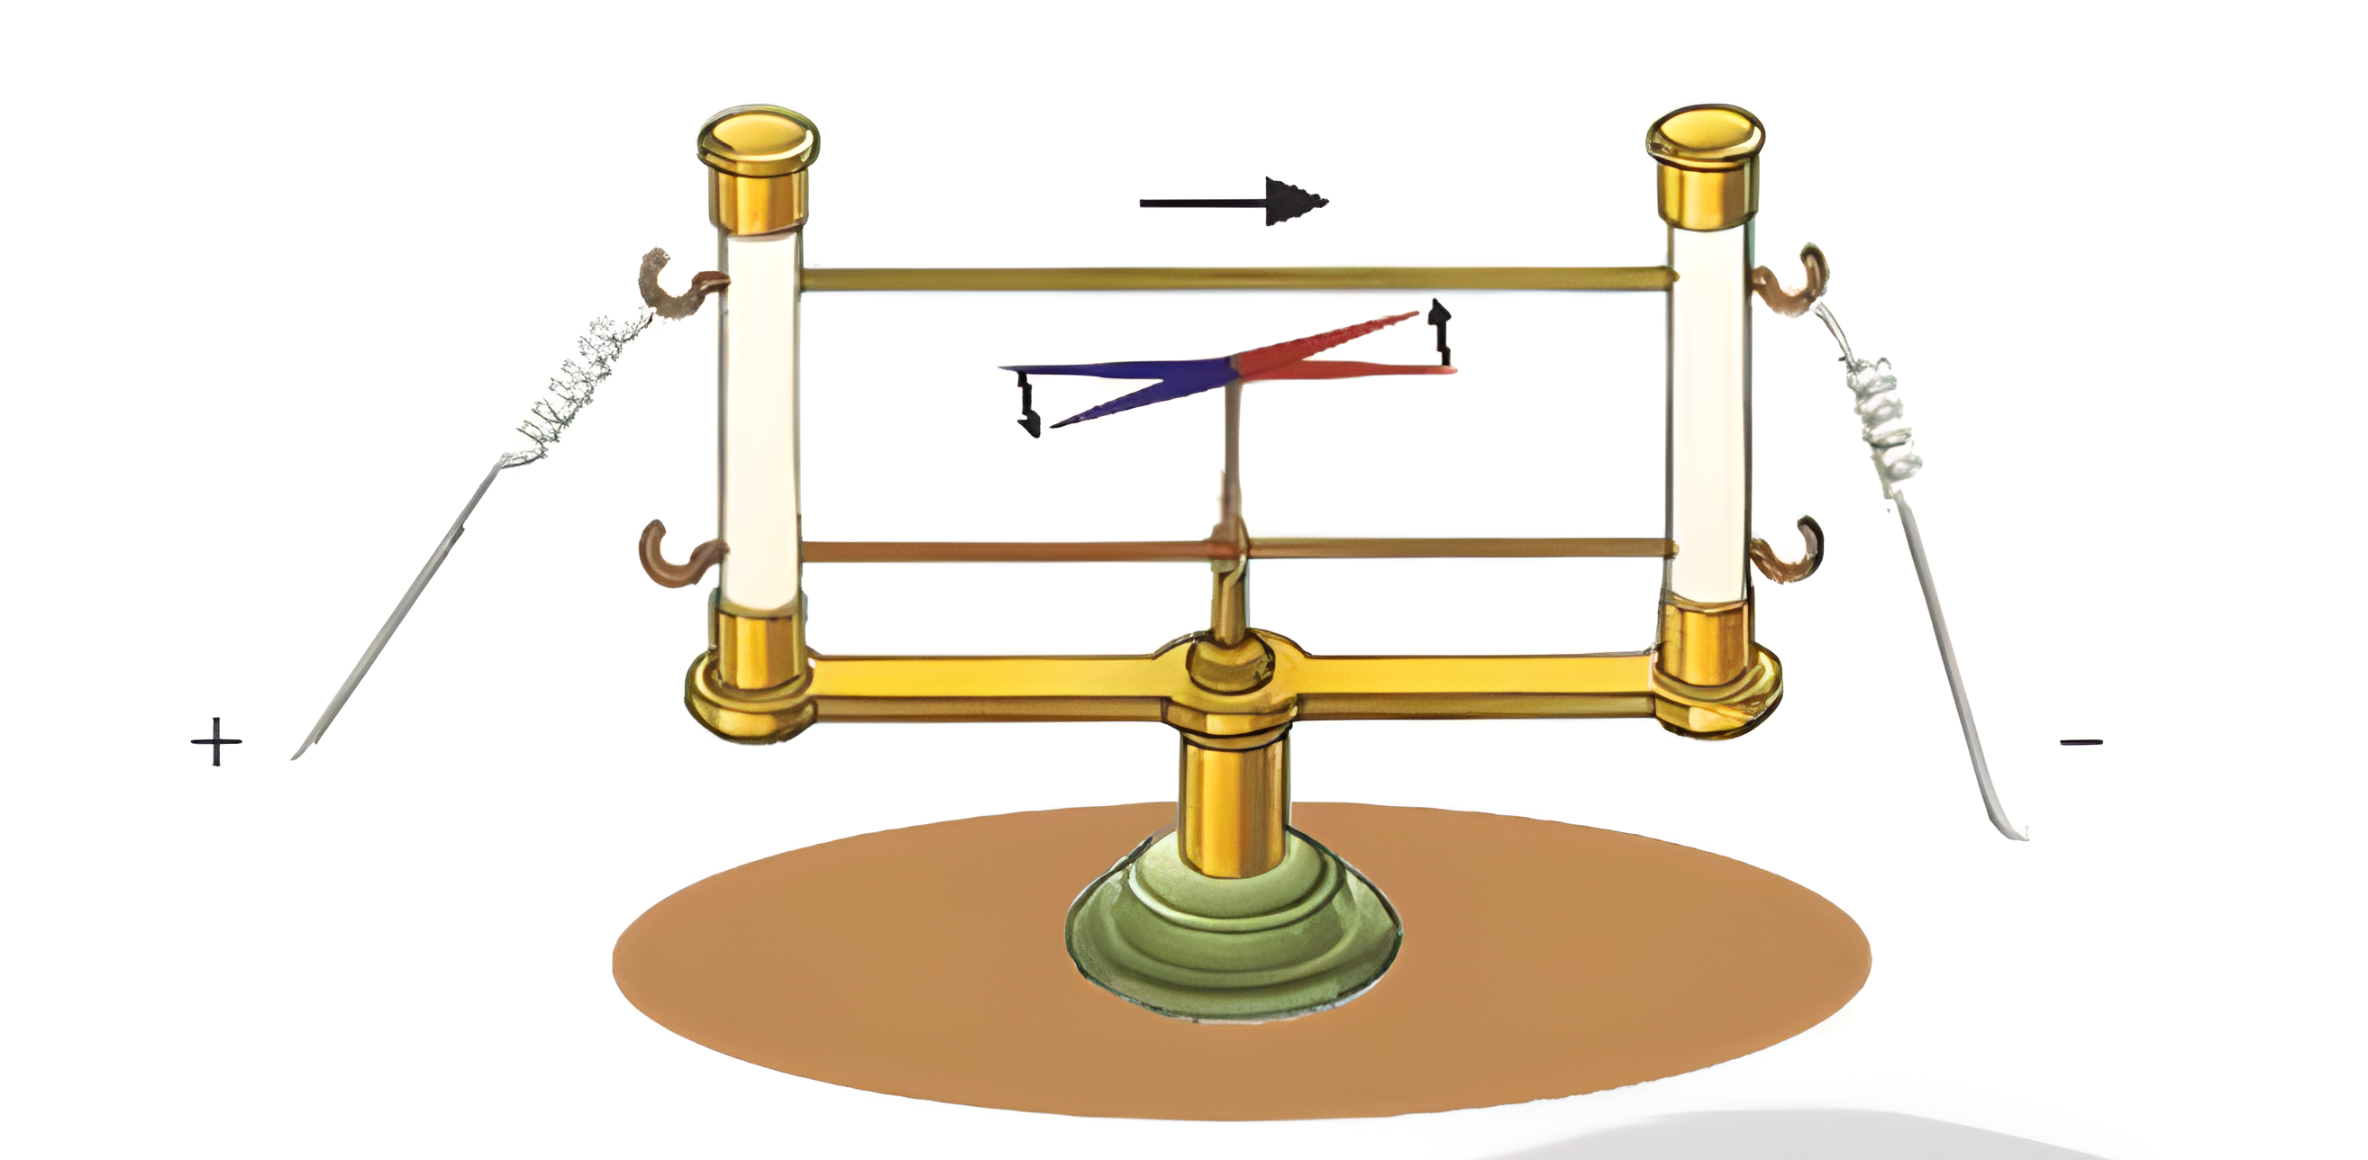
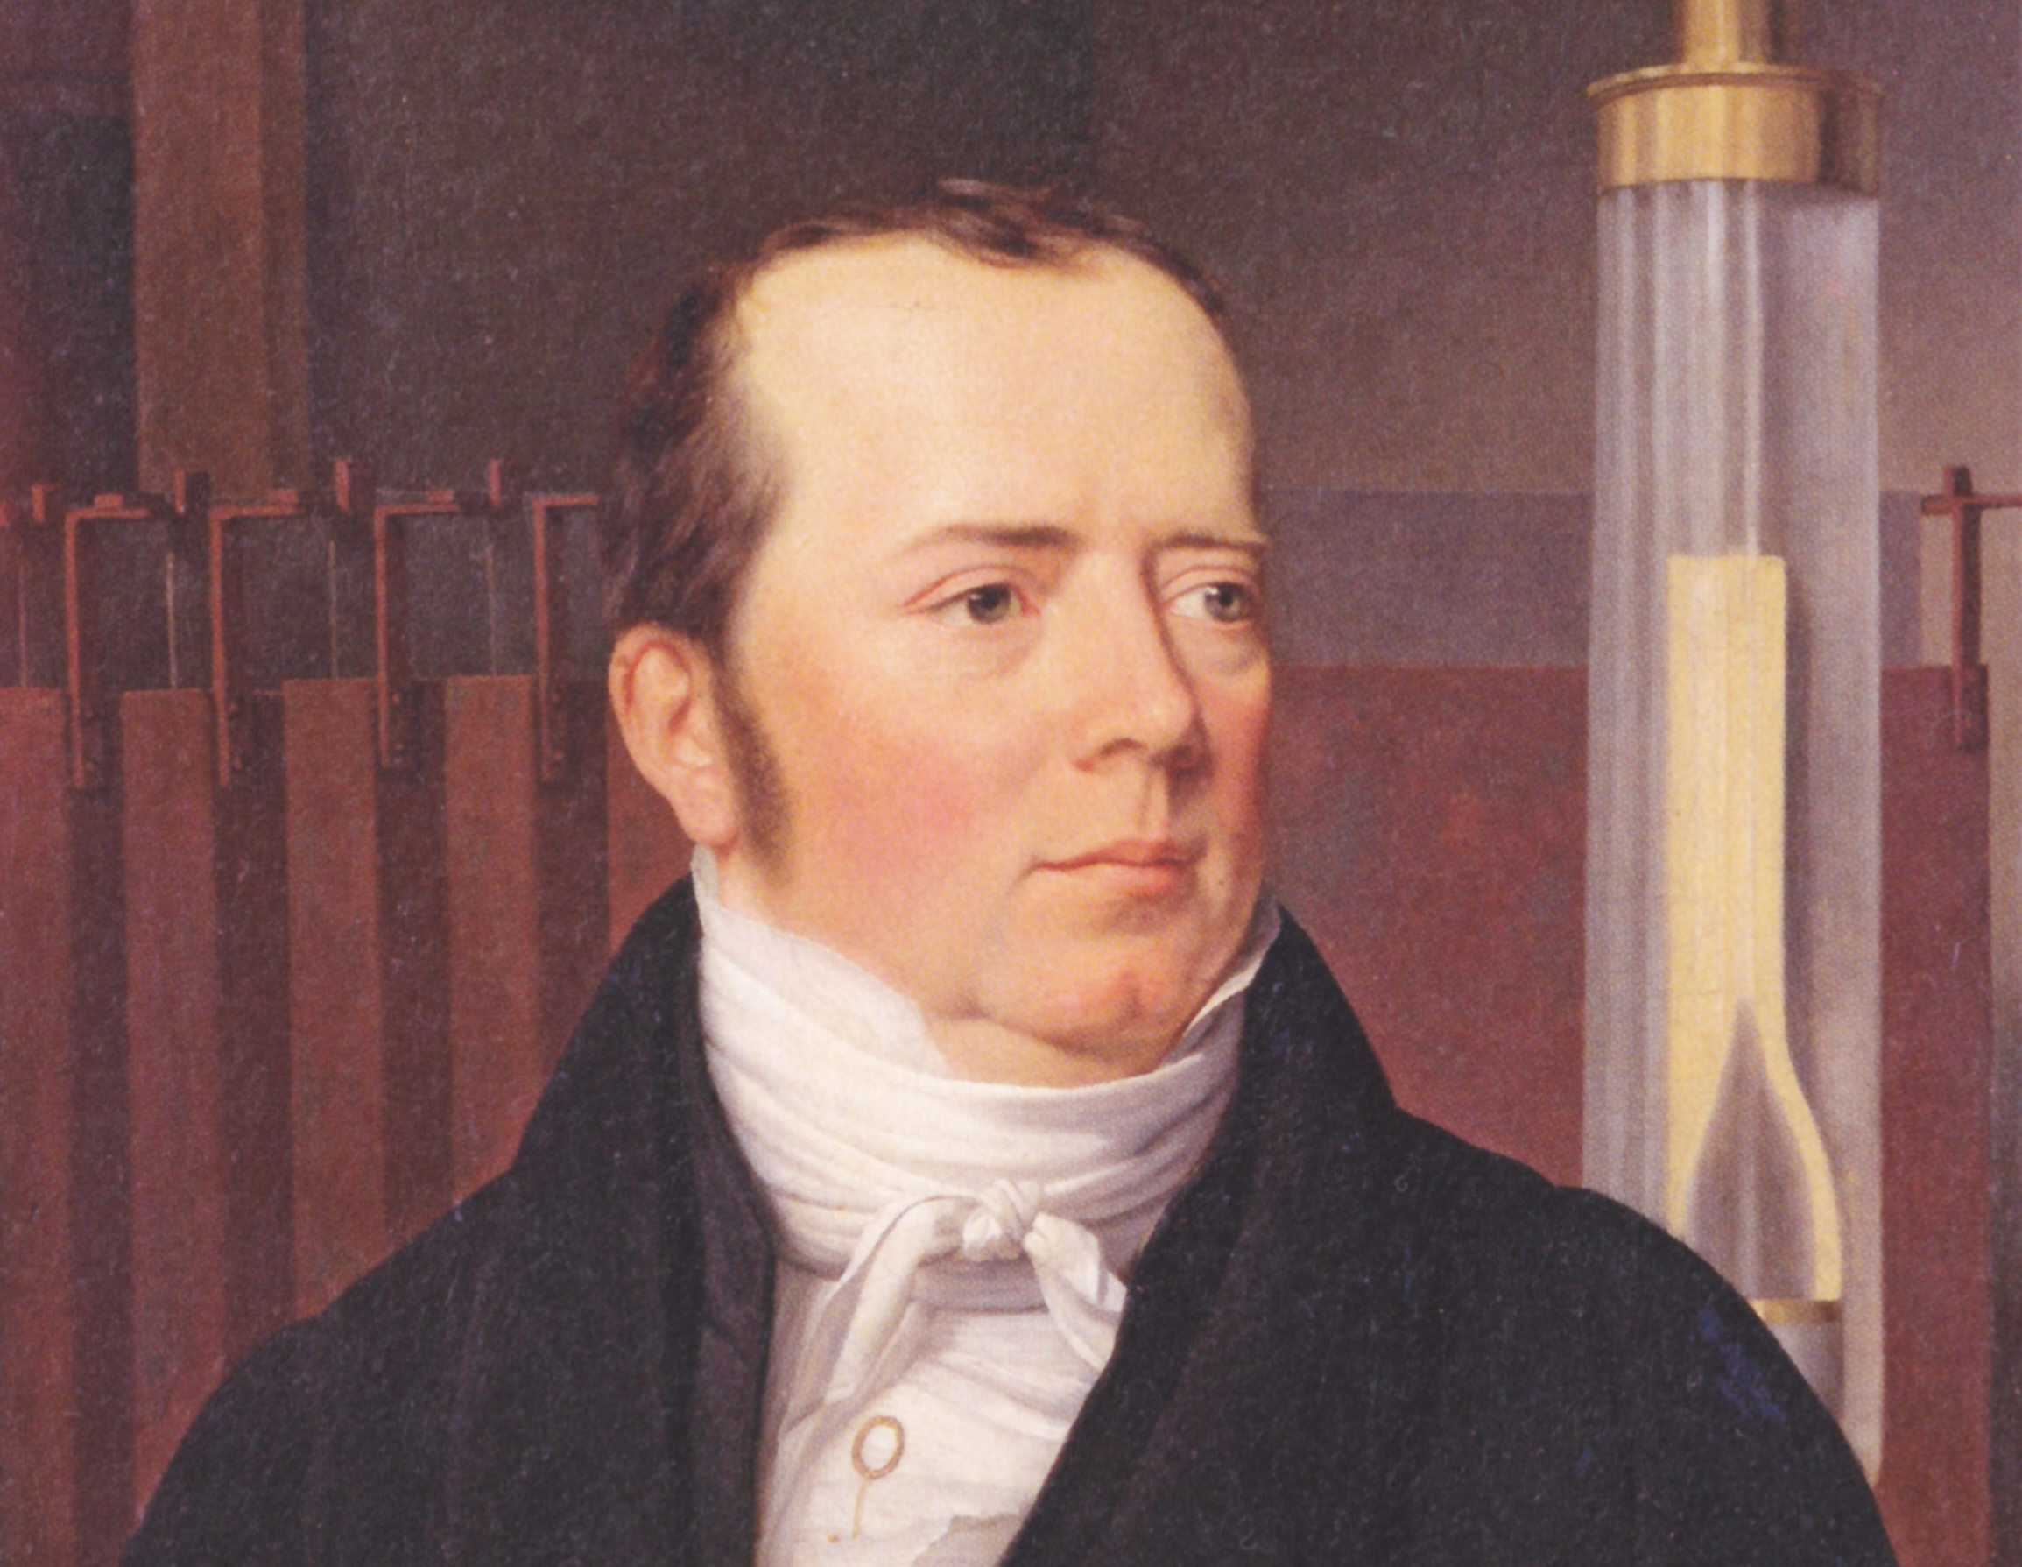
Từ Trường
Nhận biết từ trường của dây dẫn mang dòng điện
Năm 1820, nhà khoa học người Đan Mạch, Hans Christian Oersted đã tiến hành thí nghiệm sau:
Như vậy, vùng không gian bao quanh dây dẫn mang dòng điện có từ trường
Khi có dòng điện đi qua dây dẫn, kim nam châm lệch khỏi vị trí ban đầu
Đặt dây dẫn song song với kim nam châm

Slide 11
Từ Trường
Nhận biết từ trường của dây dẫn mang dòng điện
Thí nghiệm Oersted cho thấy có điểm nào giống nhau giữa không gian quanh nam châm và dòng điện.
Điểm giống nhau giữa không gian quanh nam châm và dòng điện trong thí nghiệm Oersted: không gian quanh nam châm và không gian quanh dây dẫn mang dòng điện đều có từ trường.

Slide 12
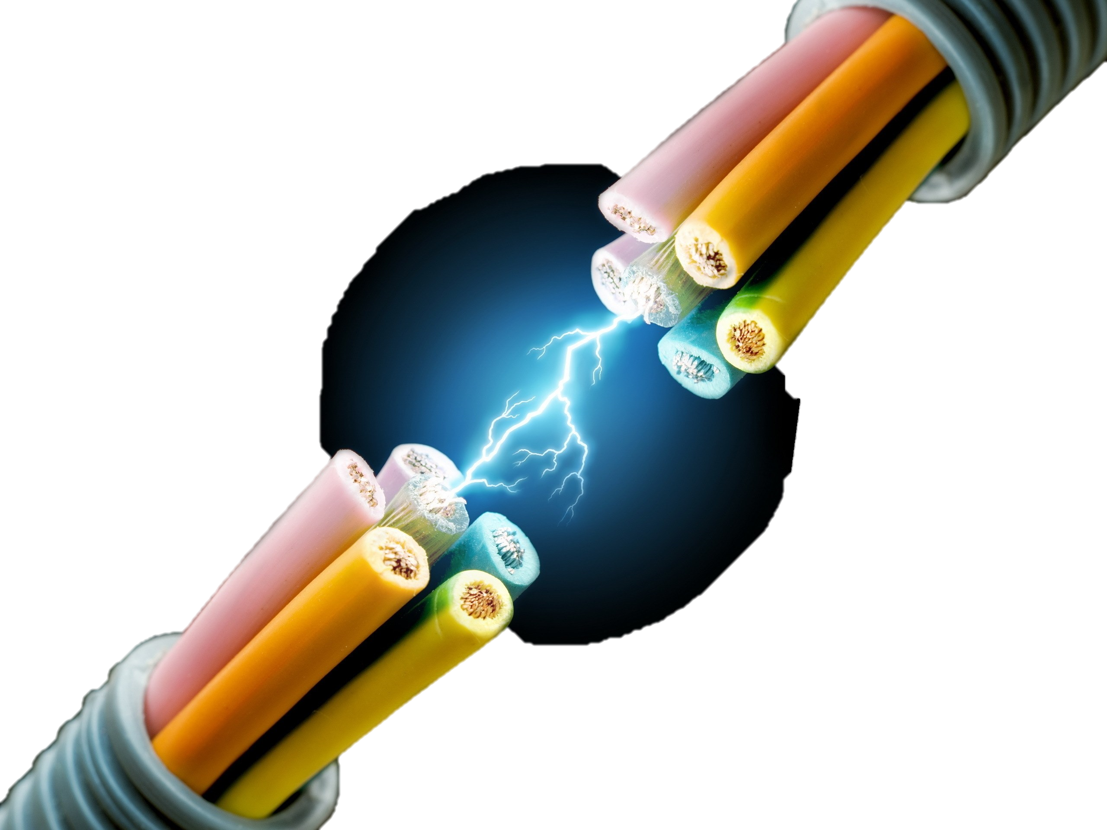
Từ Trường
Không gian xung quanh nam châm, xung quanh dòng điện tồn tại từ trường (trường từ)
Từ trường tác dụng lực từ lên vật liệu từ đặt trong nó

Slide 13
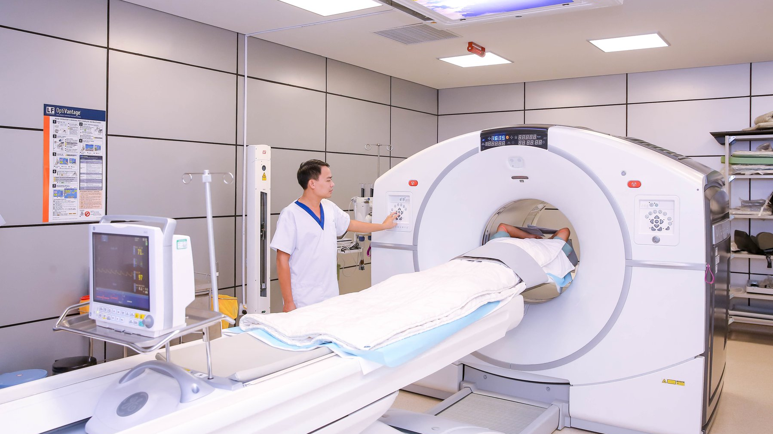
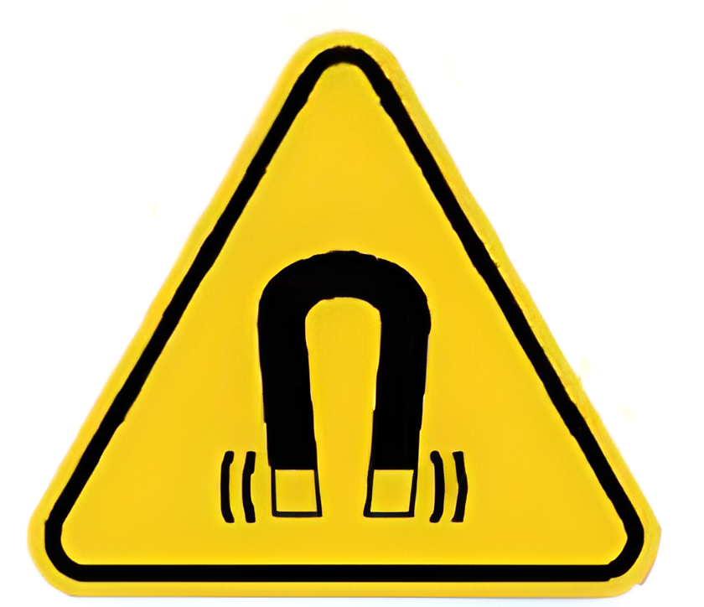
Tại các phòng chụp cộng hưởng từ (MRI) trong bệnh viện, có các nam châm tạo nên từ trường mạnh, có thể ảnh hưởng đến
1. Hoạt động của các thiết bị điện tử: đồng hồ, điện thoại, thẻ từ ...
2. Sức khỏe của con người như gây chóng mặt, buồn nôn ...

Slide 14
Từ Trường
Vì vậy thường có bảng cảnh báo từ trường mạnh

Slide 15
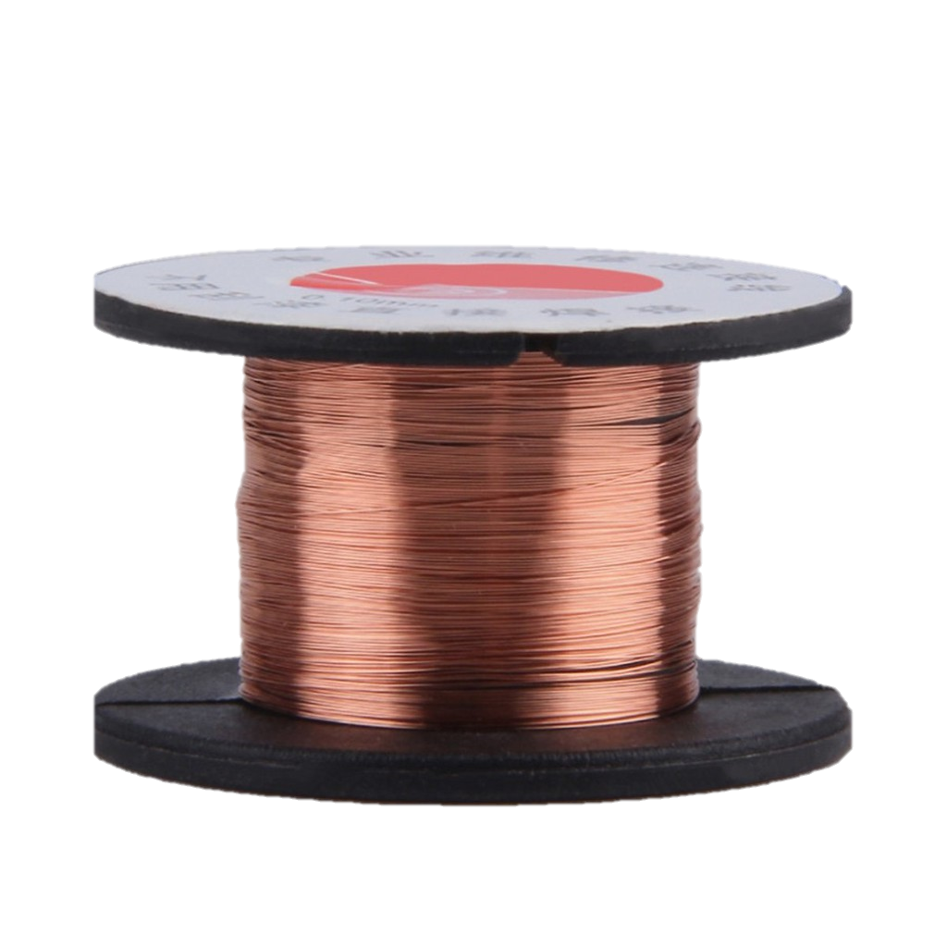
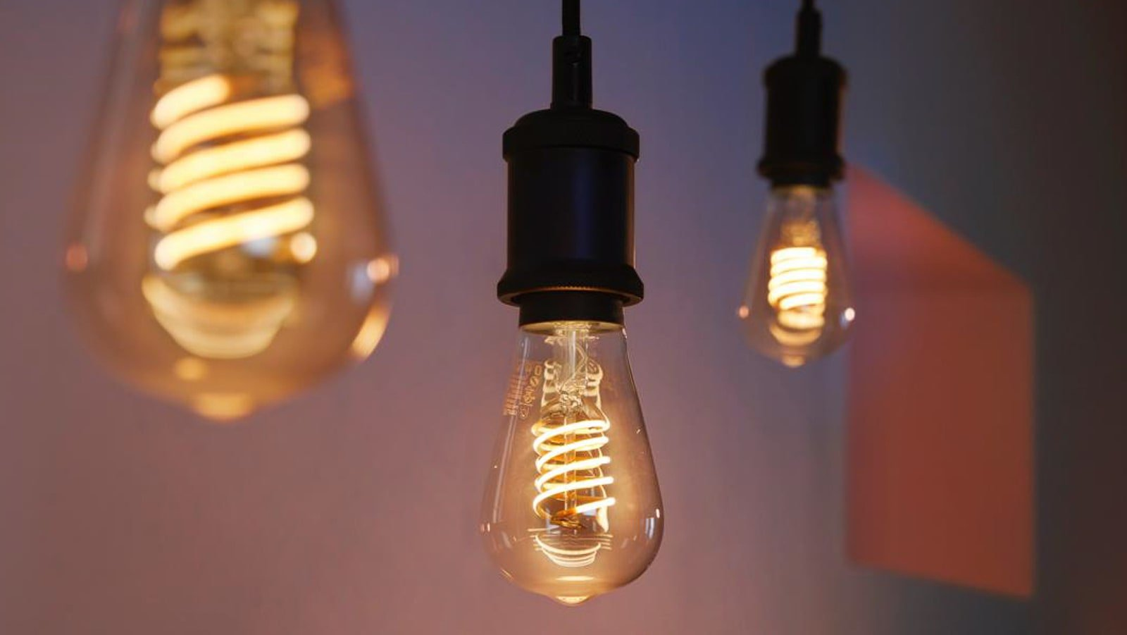
Xung quanh vật nào sau đây có từ trường
Bóng đèn điện đang sáng
Cuộn dây đồng

Slide 16






Từ Trường
Ta đã biết xung quanh nam châm, xung quanh dòng điện có từ trường. Bằng mắt thường chúng ta không thể nhìn thấy từ trường. Vậy làm thế nào để có thể hình dung ra từ trường và nghiên cứu từ tính của nó một cách dễ dàng, thuận lợi ?

Slide 17
TỪ TRƯỜNG
Từ Phổ
Từ Trường
Đường Sức Từ

Slide 18
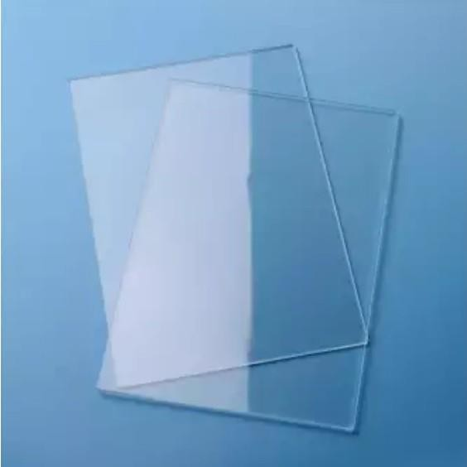
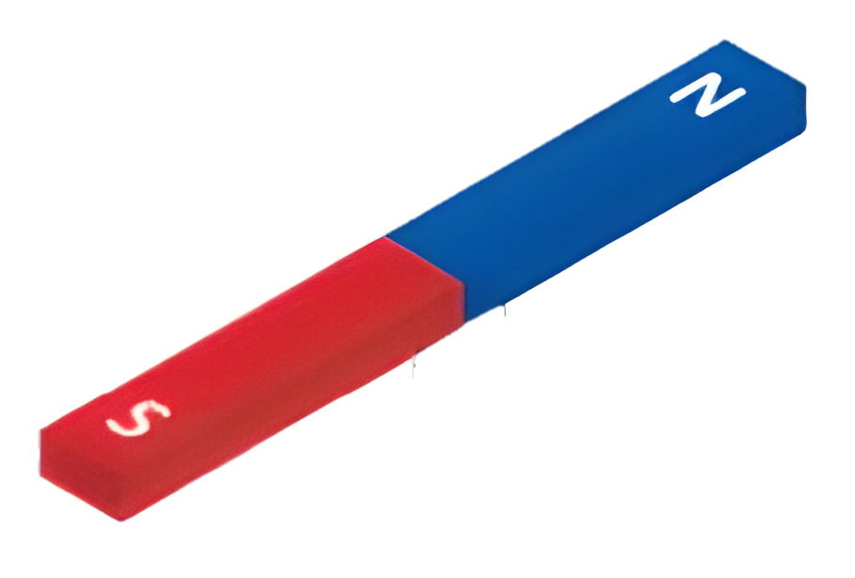
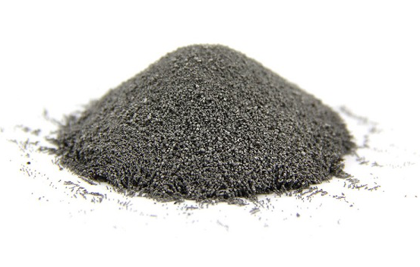
Từ Phổ
Thí nghiệm quan sát từ phổ của một nam châm
Chuẩn bị
Tấm nhựa trong
Mạt sắt
Thanh nam châm

Slide 19
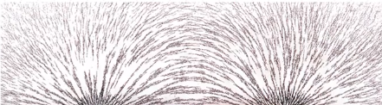
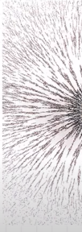
Từ Phổ
Thí nghiệm quan sát từ phổ của một nam châm
Tiến Hành Thí Nghiệm
Đặt tấm nhựa trong lên thanh nam châm
Rắc đều 1 lớp mạt sắt lên tấm nhựa
Gõ nhẹ

Slide 20
Từ Phổ
Thí nghiệm quan sát từ phổ của một nam châm
Nhận xét về hình dạng sắp xếp mạt sắt ở xung quanh nam châm.
Các mạt sắt xung quanh nam châm được sắp xếp thành những đường cong kín nối từ cực này sang cực kia của nam châm.
Càng ra xa nam châm, các đường này càng thưa dần và mở rộng ra.

Slide 21
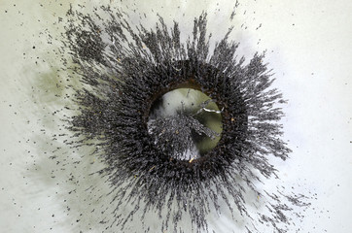
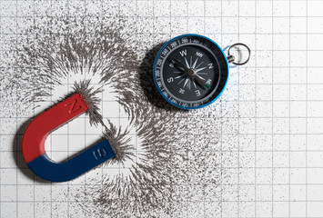
Từ Phổ
Hình ảnh các đường mạt sắt sắp xếp xung quanh nam châm được gọi là từ phổ
Từ phổ cho ta hình ảnh trực quan về từ trường
Đường Sức Từ

Slide 22
TỪ TRƯỜNG
Đường Sức Từ
Từ Trường
Từ Phổ

Slide 23
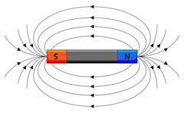
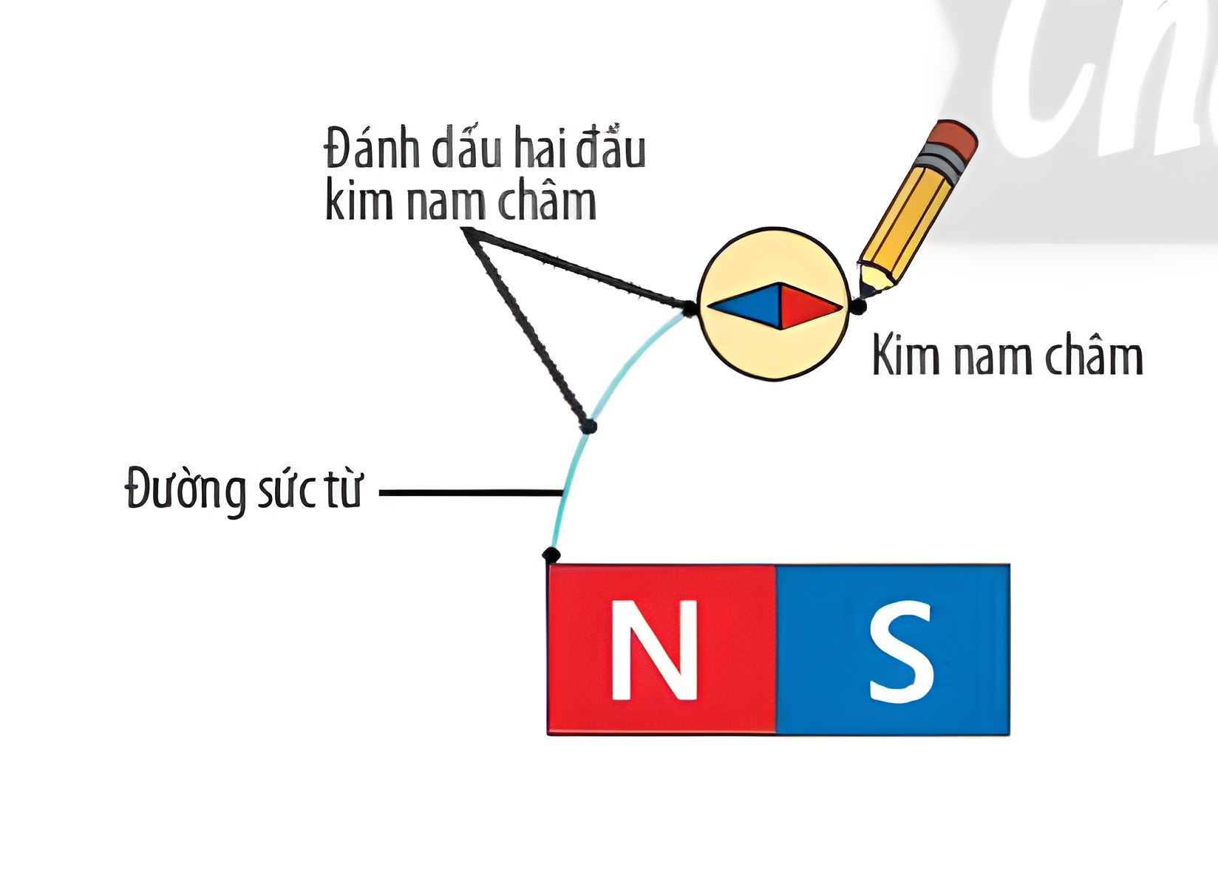
Đường Sức Từ
Ngoài cách dùng mạt sắt như trên, người ta cũng dùnb các đường sức từ để cho hình ảnh trực quan về từ trường

Slide 24

Đường Sức Từ
Cực Bắc
Cực Nam
Em hãy xác định cực Bắc và Nam của kim nam châm trong Hình 19.4.

Slide 25

Đường Sức Từ
Nối các điểm có dấu chấm với nhau, ta được một đường cong liền nét. Đó là đường sức từ của từ trường
Chiều của đường sức từ là chiều theo hướng Nam – Bắc của kim nam châm
Di chuyển kim nam châm sao cho 1 đầu kim trùng với vị trí trước đó, chấm điểm tiếp theo ở đầu kim còn lại
Đặt thanh nam châm lên tờ giấy và kim nam châm tại 1 điểm bất kỳ nào đó trong từ trường
Dùng bút đánh dấu 2 đầu kim nam châm trên tờ giấy

Slide 26
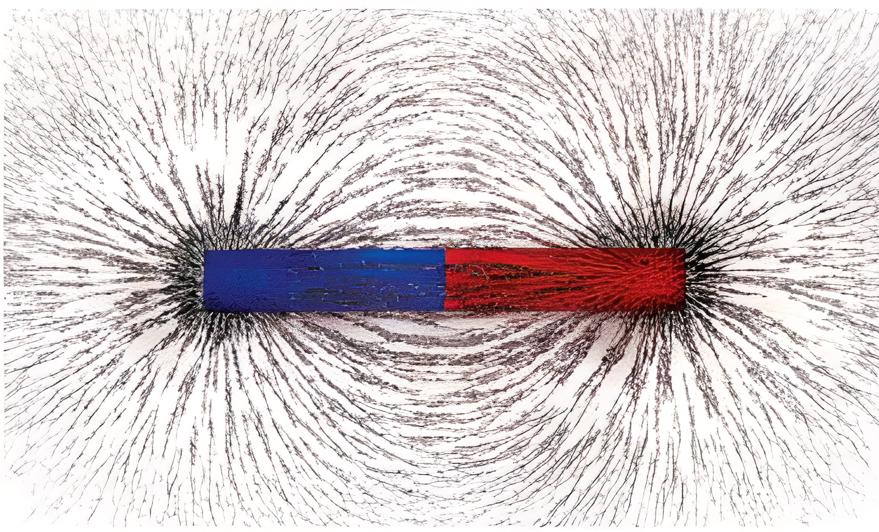
Đường Sức Từ
Hãy nhận xét về hình dạng đường sức từ Hình 19.5 và sự sắp xếp các mạt sắt ở từ phổ Hình 19.3.
Hình 19.5
Hình 19.3.

Slide 27
Đường Sức Từ
Hình dạng đường sức từ Hình 19.5 giống với sự sắp xếp các mạt sắt ở từ phổ Hình 19.3.
Chúng đều là những đường cong khép kín nối từ cực này sang cực kia của nam châm.
Càng ra xa nam châm, các đường này càng thưa dần và mở rộng ra.

Slide 28
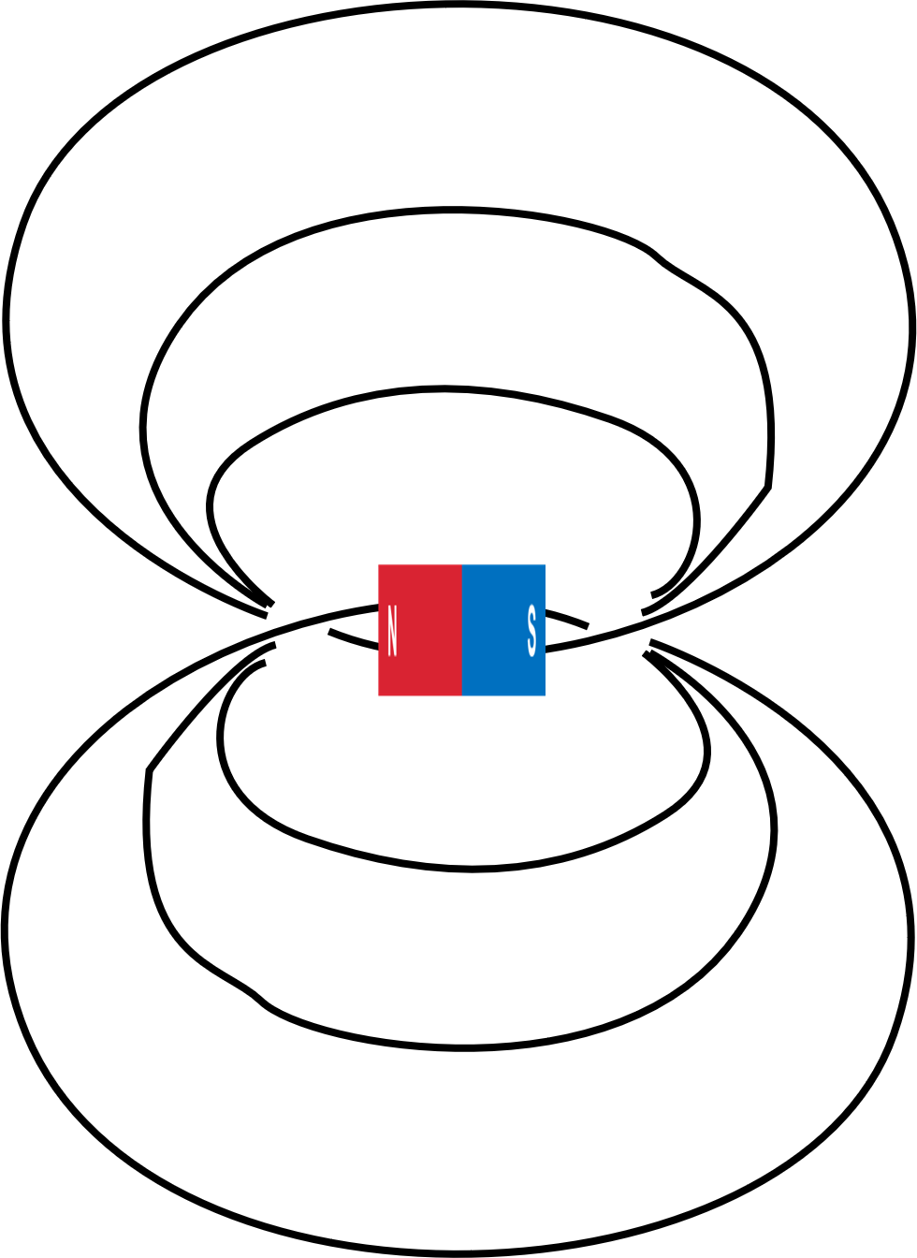


Đường Sức Từ
Có thể nhận biết từ trường mạnh yếu qua các đường sức từ không?
Có thể nhận biết từ trường mạnh yếu dựa vào độ mau, thưa của các đường sức từ: chỗ đường sức từ càng mau thì từ trường càng mạnh, chỗ đường sức từ càng thưa thì từ trường càng yếu.

Slide 29
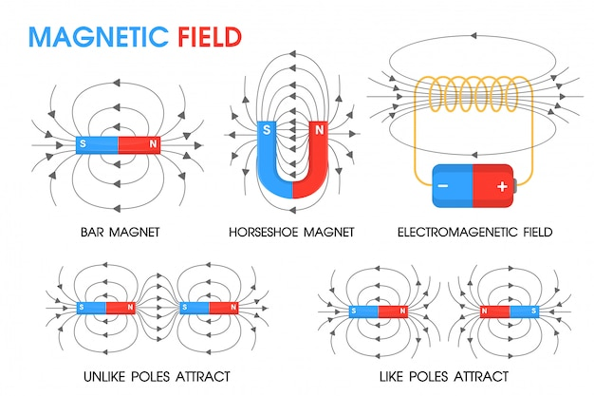
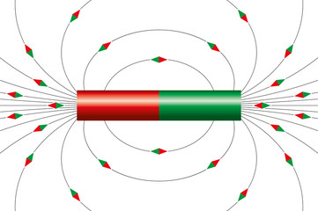
Đường Sức Từ
Các đường sức từ cho phép mô tả từ trường
Hướng của đường sức từ tại một vị trí nhất định được quy ước là hướng nam – bắc của kim la bàn đặt gần nó

Slide 30
Đường Sức Từ
Từ hình ảnh của các đường sức từ (Hình 19.5), hãy nêu một phương pháp xác định chiều của đường sức từ nếu biết tên các cực của nam châm.
Hình 19.5

Slide 31
Đường Sức Từ
Khi biết tên các cực của nam châm, chúng ta có thể xác định chiều của đường sức từ bằng cách áp dụng quy ước: bên ngoài nam châm, các đường sức từ có chiều đi ra từ cực Bắc, đi vào cực Nam của nam châm.

Slide 32
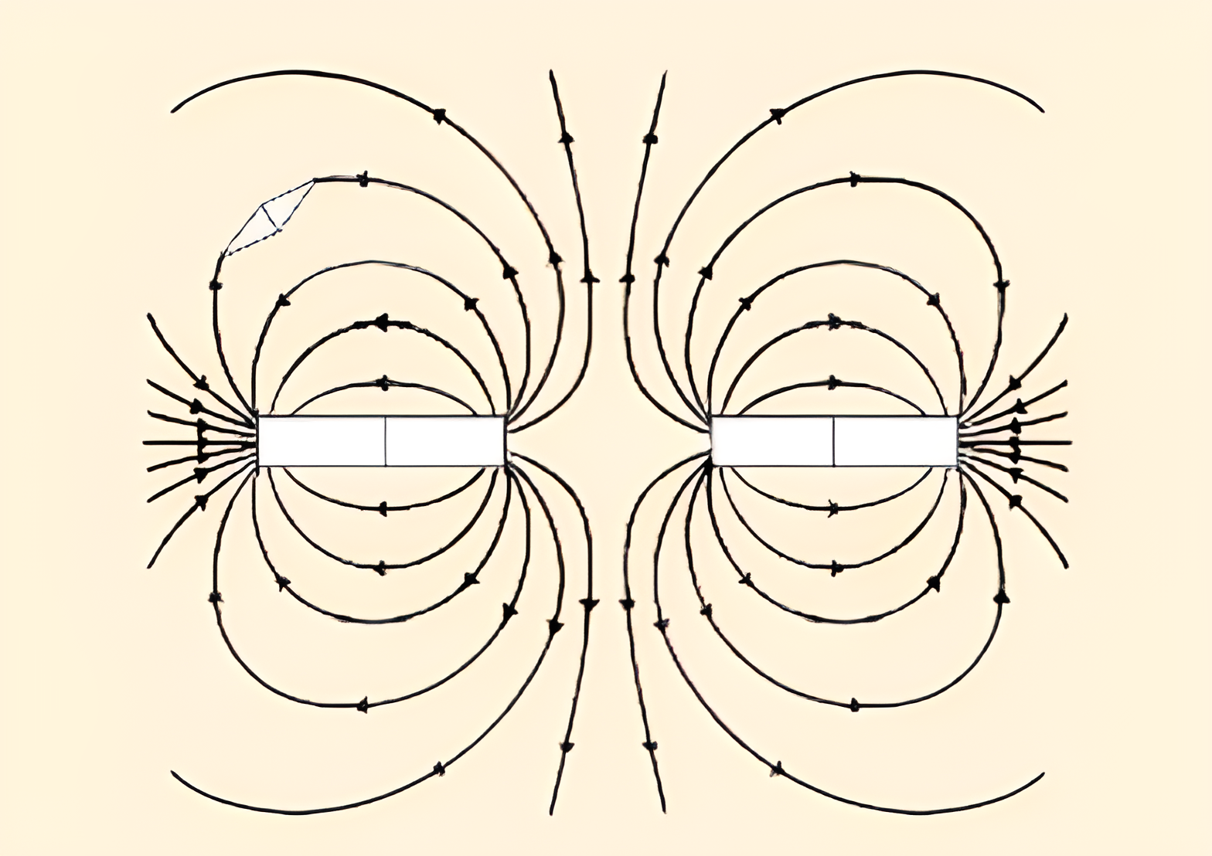
Cho hai thanh nam châm đặt gần nhau. Hãy chỉ rõ tên các cực của kim nam châm và hai thanh nam châm.

Slide 33
S
N
S
N
N
S

Slide 34
TỪ TRƯỜNG
LUYỆN TẬP
Từ Trường
Từ Phổ

Slide 35

Trả lời câu hỏi
Trả lời câu hỏi
Câu 1: Từ phổ là hình ảnh cụ thể về:
  A. các đường sức điện.
  B. các đường sức từ.
  C. cường độ điện trường.
  D. cảm ứng từ.

Slide 36
Trả lời câu hỏi
Trả lời câu hỏi
Câu 2: Độ mau, thưa của các đường sức từ trên cùng một hình vẽ cho ta biết điều gì về từ trường?
  A. Chỗ đường sức từ càng mau thì từ trường càng yếu, chỗ càng thưa thì từ trường càng mạnh.
  B. Chỗ đường sức từ càng mau thì từ trường càng mạnh, chỗ càng thưa thì từ trường càng yếu
  C. Chỗ đường sức từ càng thưa thì dòng điện đặt ở đó có cường độ càng lớn.
  D. Chỗ đường sức từ càng mau thì dây dẫn đặt ở đó càng bị nóng lên nhiều.

Slide 37
Trả lời câu hỏi
Trả lời câu hỏi
Câu 3: Chọn phát biểu đúng
  A. Có thể thu được từ phổ bằng rắc mạt sắt lên tấm nhựa trong đặt trong từ trường.
  B. Từ phổ là hình ảnh cụ thể về các đường sức điện.
  C. Nơi nào mạt sắt dày thì từ trường yếu.
  D. Nơi nào mạt sắt thưa thì từ trường mạnh.

Slide 38
Trả lời câu hỏi
Trả lời câu hỏi
Câu 4: Đường sức từ là những đường cong được vẽ theo quy ước sao cho
  A. Có chiều từ cực Nam tới cực Bắc bên ngoài thanh nam châm.
  B. Có độ mau thưa tùy ý.
  C. Bắt đầu từ cực này và kết thúc ở cực kia của nam châm.
  D. Có chiều từ cực Bắc tới cực Nam bên ngoài thanh nam châm.

Slide 39
Trả lời câu hỏi
Trả lời câu hỏi
Câu 5: Chiều của đường sức từ cho ta biết điều gì về từ trường tại điểm đó?
A. Chiều chuyển động của thanh nam châm đặt ở điểm đó.
B. Hướng của lực từ tác dụng lên cực Bắc của một kim nam châm đặt tại điểm đó.
C. Hướng của lực từ tác dụng lên vụn sắt đặt tại điểm đó.
D. Hướng của dòng điện trong dây dẫn đặt tại điểm đó.

Slide 40
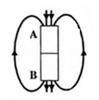
Trả lời câu hỏi
Trả lời câu hỏi
Câu 6: Chiều của đường sức từ của nam châm được vẽ như sau:
Tên các cực từ của nam châm là
A. A là cực Bắc, B là cực Nam
B. A là cực Nam, B là cực Bắc.
C. A và B là cực Bắc.
D. A và B là cực Nam.

Slide 41
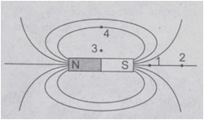
Trả lời câu hỏi
Trả lời câu hỏi
Câu 7: Lực từ tác dụng lên kim nam châm trong hình sau đặt ở điểm nào là mạnh nhất?
  A. Điểm 1
  B. Điểm 2
  C. Điểm 3
  D. Điểm 4

Slide 42
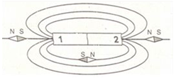
Trả lời câu hỏi
Trả lời câu hỏi
Câu 8: Hình ảnh định hướng của kim nam châm đặt tại các điểm xung quanh thanh nam châm như hình sau:
Cực Bắc của nam châm là
A. Ở 2
B. Ở 1
C. Nam châm thử định hướng sai.
D. Không xác định được.

Slide 43
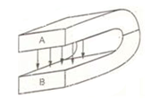
Trả lời câu hỏi
Trả lời câu hỏi
Câu 9: Nhìn vào đường sức từ của nam châm hình chữ U sau:
Hãy cho biết các cực của nam châm và tại những vị trí nào của nam châm có từ trường đều?
A. Cực Bắc tại B, cực Nam tại A và từ trường đều ở hai cực.
B. Cực Bắc tại A, cực Nam tại B và từ trường đều ở hai cực.
C. Cực Bắc tại A, cực Nam tại B và từ trường đều ở giữa hai nhánh nam châm.
D. Cực Bắc tại B, cực Nam tại A và từ trường đều ở giữa hai nhánh nam châm.

Slide 44
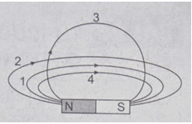
Trả lời câu hỏi
Trả lời câu hỏi
Câu 10: Trên hình vẽ, đường sức từ nào vẽ sai?
A. Đường 1
B. Đường 2
C. Đường 3
D. Đường 4

Slide 45

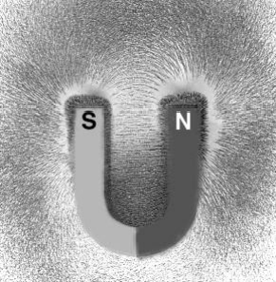
Câu 11. Dựa vào hình ảnh từ phổ của nam châm chữ U, hãy vẽ các đường sức từ của nó.

Slide 46



Câu 12. Hãy xác định tên các từ cực của nam châm.

Slide 47
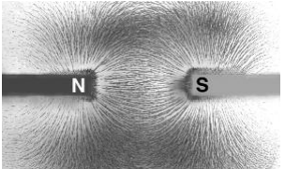


Câu 13. Dưới đây là hình ảnh từ phổ của hai nam châm đặt gần nhau, hãy vẽ một số đường sức từ và chỉ rõ chiều của chúng.

Slide 48
THANKS!!!

